Slide 1
欢网科技
新疆智能导视规划
欢网科技

Slide 2
新疆广电EPG第一期解决方案介绍
微创新 微改动

Slide 3
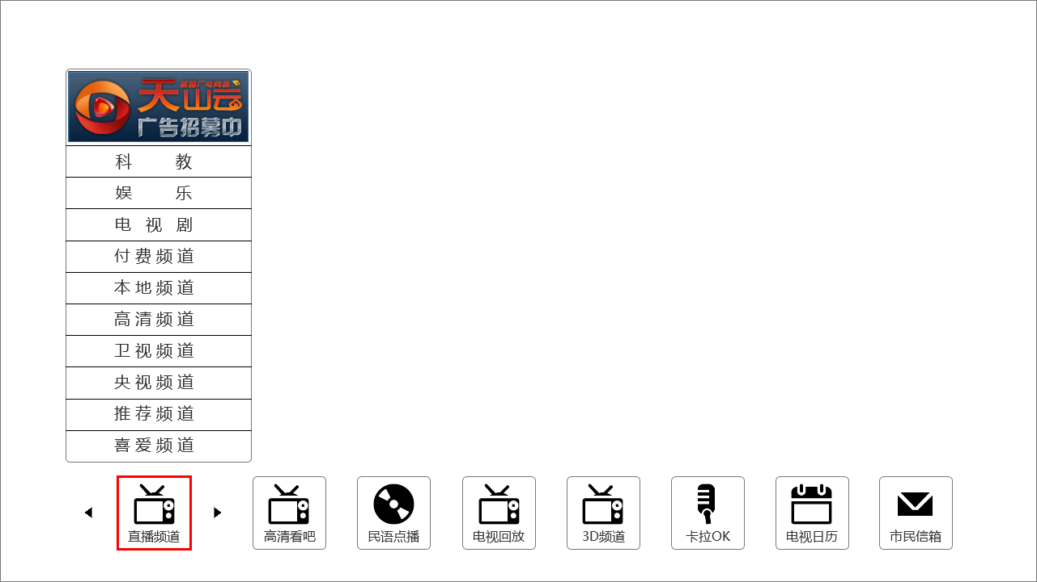
EPG呼出
按“菜单”键呼出标准菜单，焦点默认停留在“直播频道”

Slide 4
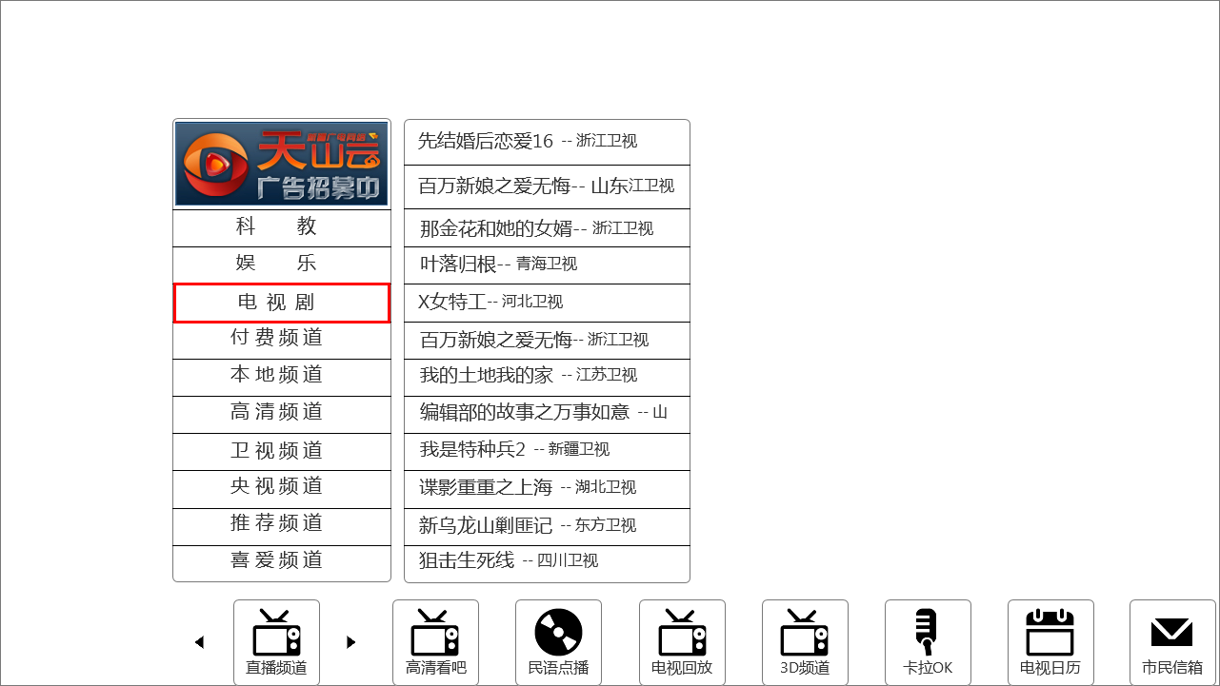
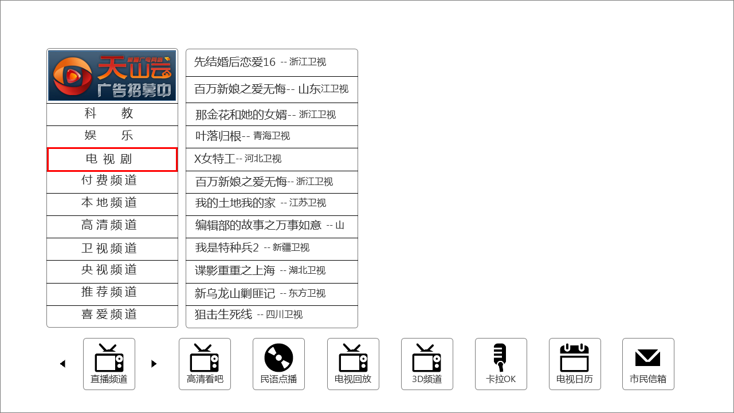
EPG按类型选择节目
选择某类型按“确认”，则显示该类型下的所有节目。

Slide 5
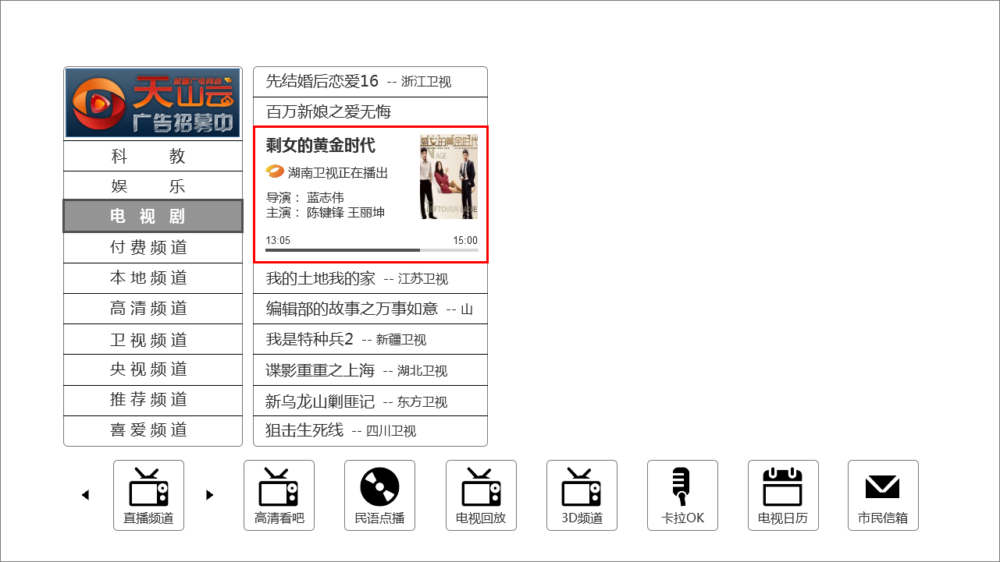
EPG按类型选择节目
焦点移动到某一节目后，则显示该节目的播出频道、导演、主演、进度条、节目海报等EPG信息，“确定”则跳转到该频道。

Slide 6
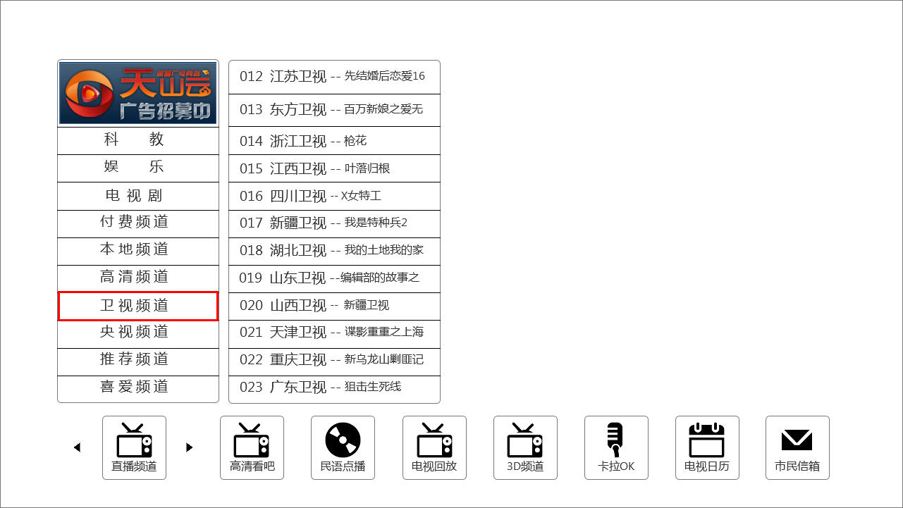
EPG按频道选择节目
选择某类频道“确认”，则显示该类型下的所有频道。

Slide 7
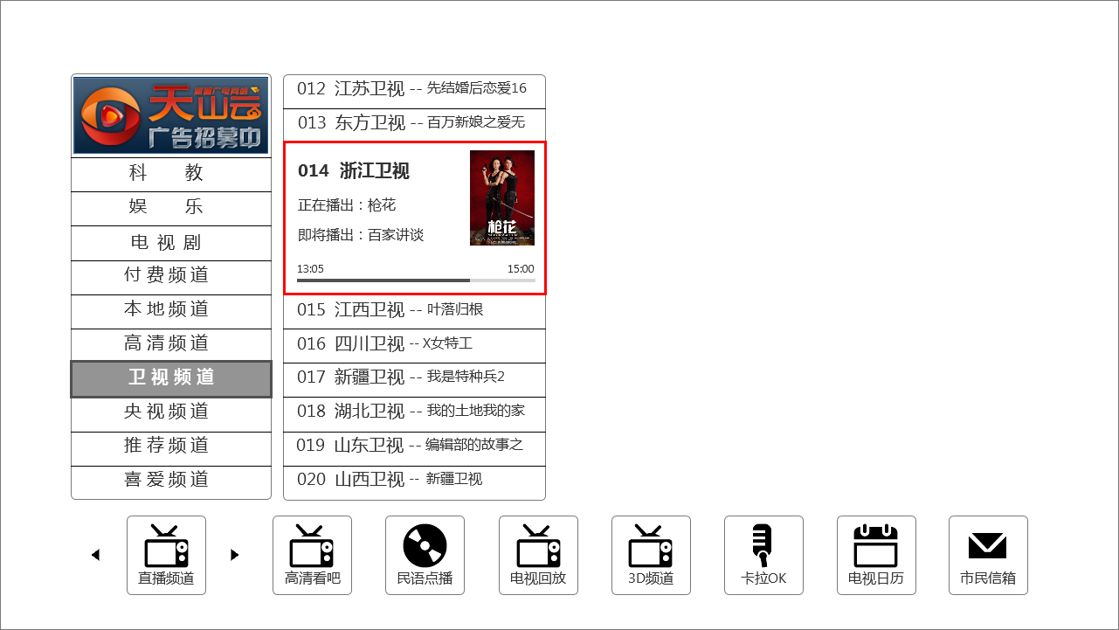
EPG按频道选择节目
焦点移动到某一频道后，则显示该频道正在播出、即将播出、进度条、节目海报等EPG的信息，“确定”则跳转到该频道。

Slide 8

查看当前节目详情
按“确认”键呼出当前节目详情，焦点默认停留在当前节目在其他播出时间的第一条记录上，“确认”即预约该节目。

Slide 9
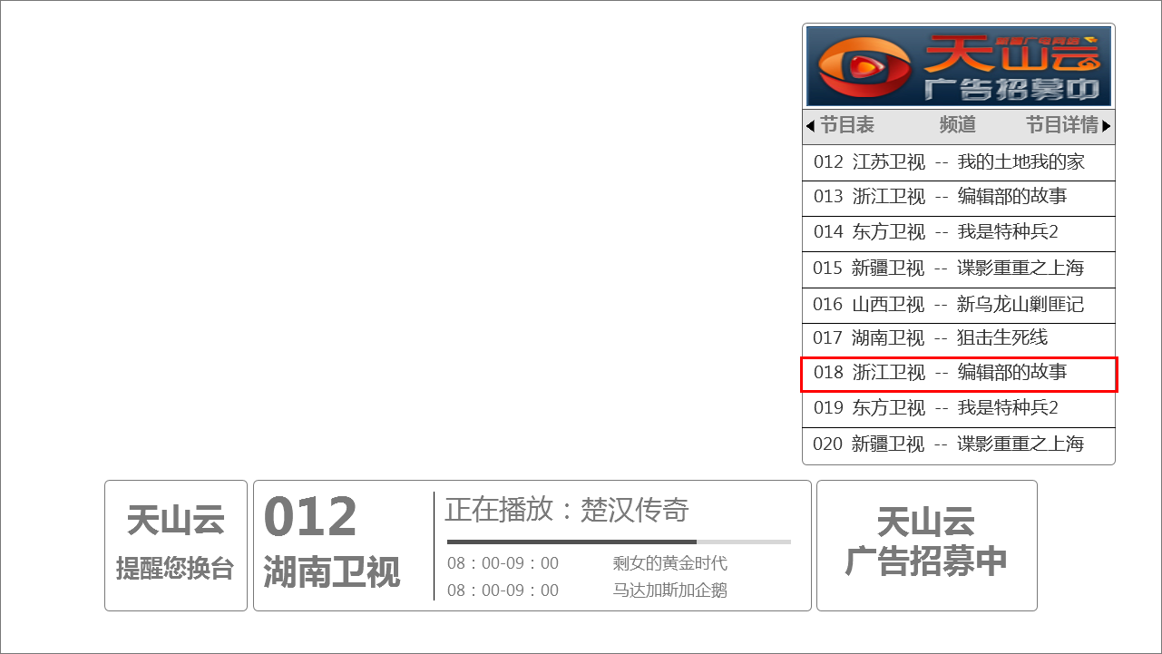
查看所有频道
通过左右键切换到频道。
列出所有频道，“确定”即跳转到该频道。

Slide 10

通过左右键切换到节目表。
焦点默认在当天，此处通过左右键只能切换周一到周日，“确定”下方则显示选中日期的一天节目表。
加粗表示当前正在播放的节目。

Slide 11
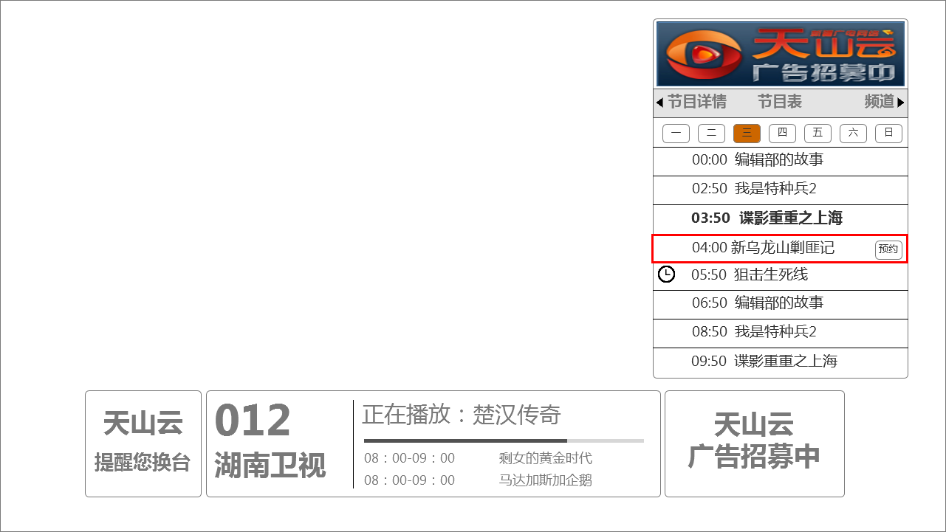
查看当前频道节目表
焦点移动到某条未播的节目上时，“确认”可进行预约。

Slide 12
谢谢
欢网科技

